Slide 1

MATEK 14
Launch
Launch
INTEGRAL DENGAN PECAHAN PARSIAL

Slide 2

Kaidah – kaidah pecahan parsial :
pembilang dari fungsi dari fungsi harus lebih rendah derajatnya daripada derajat penyebutnya.
faktorkanlah penyebutnya menjadi faktor-faktor primanya
3. faktor linear (ax + b) , akan memberikan pecahan parsial yang berbentuk
A
(ax + b)
4. faktor (ax + b)² , memberikan pecahan parsial yang berbentuk
A
(ax + b)
B
(ax + b)²
+
5. faktor (ax + b)³ , memberikan pecahan parsial
A
(ax + b)
B C
+
+
(ax + b)² (ax + b)³
6. faktor (ax² + bx + c) , memberikan pecahan parsial ^{Ax + B}
(ax² + bx + c)

Slide 3
Bandingkan persamaan berikut :
Persamaan 01.
x⁵ + 2x³ − x +1
a b
x³ + 5x
Persamaan ini dapat disederhanakan menjadi :
b
c
x² − 3
x³ + 5x
x⁵ + 2x³ − x +1
x⁵ + 5x³
a
−3x³ − x
−3x³ −15x
14x +1
d
ª = c + ^{d}
b b
x⁵ + 2x³ − x +1 ₌
(x − 3)+ ⎜
⎛ 14x +1 ⎞
2
⎟
3
3
x + 5x
⎝ x + 5x ⎠

Slide 4
Persamaan 02.
3x −1
_{x}2
,
− x − 6
maka dapat diuraikan dalam bentuk pecahan parsial seperti berikut :
3x −1 3x −1
A B
= = +
x² − x − 6 ( x + 2)( x − 3) ( x + 2) (x − 3)
Kalikan kedua ruas dengan (x + 2)(x − 3) , maka diperoleh :
3x −1 = A(x − 3) + B(x + 2)
Ambil ( x + 2) = 0, maka x = −2
3(−2) −1 = A((−2) − 3) + B ((−2) + 2)
−7 = A(−5) + 0
A = 7 5

Slide 5

Ambil ( x − 3) = 0, maka x = 3
3(3) −1 = A((3) − 3) + B ((3) + 2)
8 = 0 + B (5)
B = 8 5
Maka :
3x −1 3x −1
A
B
=
=
+
x² − x − 6 ( x + 2)( x − 3) ( x + 2) (x − 3)
3x −1 3x −1
7 5 8 5
= = +
x² − x − 6 ( x + 2)( x − 3) ( x + 2) (x − 3)
Atau dapat digunakan persamaan simultan berikut :
3x −1 = A( x − 3) + B ( x + 2)
3x −1 = Ax + Bx − 3A + 2B
3x −1 = ( A + B) x + (−3A + 2B )
Perhatikan persamaan ini

Slide 6
3x −1 = ( A + B) x +(−3A + 2B)
Diuraikan lagi :
konstanta
Variable x
Untuk variabel x
3x = ( A + B ) x
( A + B ) = 3
Untuk konstanta
−1 = (−3A + 2B)
−3A + 2B = −1

Slide 7
Dalam bentuk persamaan simultan
A + B = 3
−3A + 2B = −1
3A + 3B = 9
−3A + 2B = −1
5B = 8
B = 8 5
Maka A = 3−8 5
A = 7 5
3x −1 3x −1
A
B
=
=
+
x² − x − 6 ( x + 2)( x − 3) ( x + 2) (x − 3)
3x −1 ₌
x² − x − 6
3x −1
( x + 2)( x − 3)
7 5 8 5
=
+
( x + 2) (x − 3)

Slide 8
Penyelesaian Integrasi Pecahan Parsial
Soal 01.
3x −1 _{dx}
∫ x² − x − 6
3x −1 _{dx =}
∫
⎡
7 5
8 5
⎤
∫
7 5
∫
8 5
∫ x² − x − 6
⎢
+
⎥
dx =
dx +
dx
( ) ( )
( ) ( )
⎢⎣
x + 2 x − 3
⎥⎦
x + 2
x − 3
∫ 7 5 _{dx =} 7 ∫ dx
( x + 2) 5 ( x + 2)
Ingat integral berbentuk
∫ ¹ dx = ln x + c
x
Misal :
a = x + 2 , maka
da = dx
7 ∫ dx ₌ 7 ∫ da
5 ( x + 2) 5 a
⁷ ∫ ^{dx} = ⁷ ln(a) = ⁷ ln ( x + 2)
5 ( x + 2) 5
5

Slide 9
∫ 8 5 _{dx =} 8 ∫ dx
( x − 3) 5 ( x − 3)
Misal :
b = x −3, maka
db = dx
8 ∫ dx ₌ 8 ∫ db
5 ( x − 3) 5 b
⁸ ∫ ^{dx} = ⁸ ln (b) = ⁸ ln ( x − 3)
5 ( x − 3) 5
Hasil akhir :
5
3x −1
x² − x − 6
3x −1
x² − x − 6
⎡
⎤
7 5
⎢( x + 2) ( x − 3)^{⎥d} ( x + 2)
∫
∫
∫
7 5 8 5
∫
dx +∫
8 5
( x − 3)
dx =
+
x =
dx
⎢⎣ ⎥⎦
dx = ⁷ ln ( x + 2) + ⁸ ln ( x − 3)
5 5

Slide 10
x +1
Soal 02.
∫ x² − 3x + 6
dx
x +1 x +1
A B
= = +
x² − 3x + 2 ( x −1)( x − 2) (x −1) ( x − 2)
Kalikan kedua ruas dengan (x −1)(x − 2) , maka diperoleh :
x +1 = A(x − 2) + B(x −1)
Ambil ( x −1) = 0, maka x = 1
1+1 = A(1− 2) + B (1−1)
2 = A(−1) + 0
A = −2
Ambil ( x − 3) = 0, maka x = 3
2 +1 = A(2 − 2) + B (2 −1)
3 = 0 + B (1)
B = 3

Slide 11
Maka :
x +1 x +1
−2
3
=
=
+
x² − 3x + 2 ( x −1)( x − 2) (x −1) ( x − 2)
x +1
⎡
−2
3
⎤
−2
3
∫ x² − 3x + 6
dx =
∫
⎢
+
⎥
dx =
∫
dx +
∫
dx ,
( ) ( )
( ) ( )
⎢⎣
x −1 x − 2
⎥⎦
x −1
x − 2
∫ −2 _{dx}
( x −1)
Misal :
a = x −1, maka
da = dx
_{−2∫} dx _{= −2∫} da
( x −1)
a
−2∫ ^{dx} = −2 ln (a) = −2 ln ( x − 2)
( x −1)
∫ 3 _{dx}
( x − 2)

Slide 12
Misal :
b = x − 2, maka
db = dx
_{3∫} dx _{= 3∫} db
( x − 2) b
3∫ ^{dx} = 3ln(b) = 3ln( x − 2)
( x − 2)
Hasil akhir :
x +1
x² − 3x + 6
∫
dx = −2 ln ( x − 2) + 3ln ( x − 2) + c

Slide 13
Soal 03. _{∫ ( x +1)( x −1)2} dx
_{x}2
Ditulis dalam bentuk
_{x}2
( x +1)( x −1)²
A B
C
( x −1)²
=
+ +
( x +1) ( x −1)
Untuk ruas kiri dan ruas kanan dikalikan dengan factor ( x +1)( x −1)² , maka akan diperoleh :
Ruas Kiri Ruas Kanan
_{x}2
⎧⎪
⎫⎪ ⎧⎪
A B
C
⎫⎪
( )( )
2
₂ ⎬( x +1)( x −1)
2
⎨ ⎬
x +1 x −1 =
⎨
+ +
⎪⎩( x +1)( x −1) ⎪⎭
⎪⎩( x +1) ( x −1)
( x −1) ⎪⎭
2
x² = A( x −1)² + B ( x +1)( x −1) + C ( x +1)

Slide 14
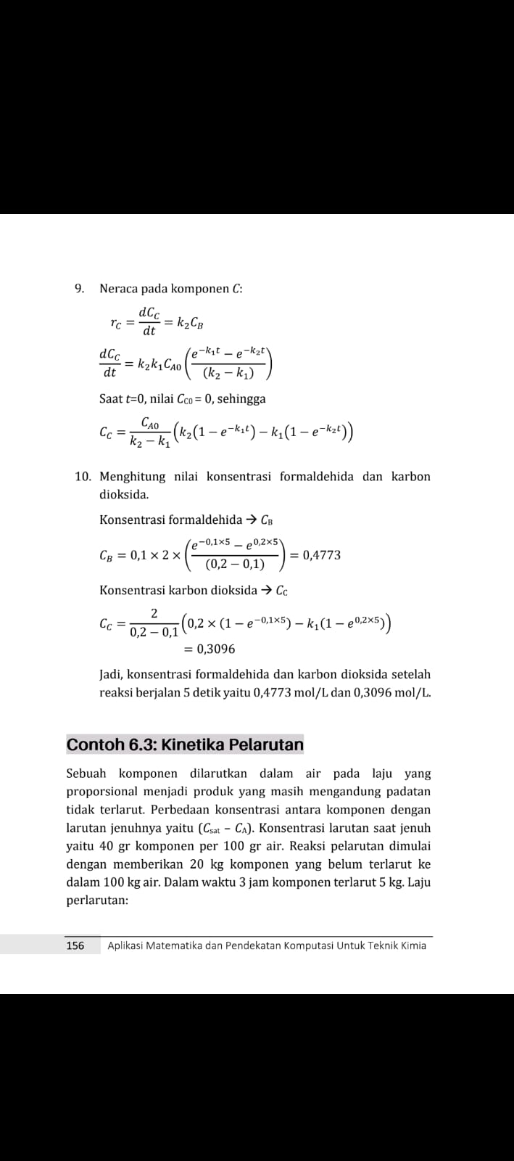
Penyelesaian PD Linier Orde 1

Slide 15
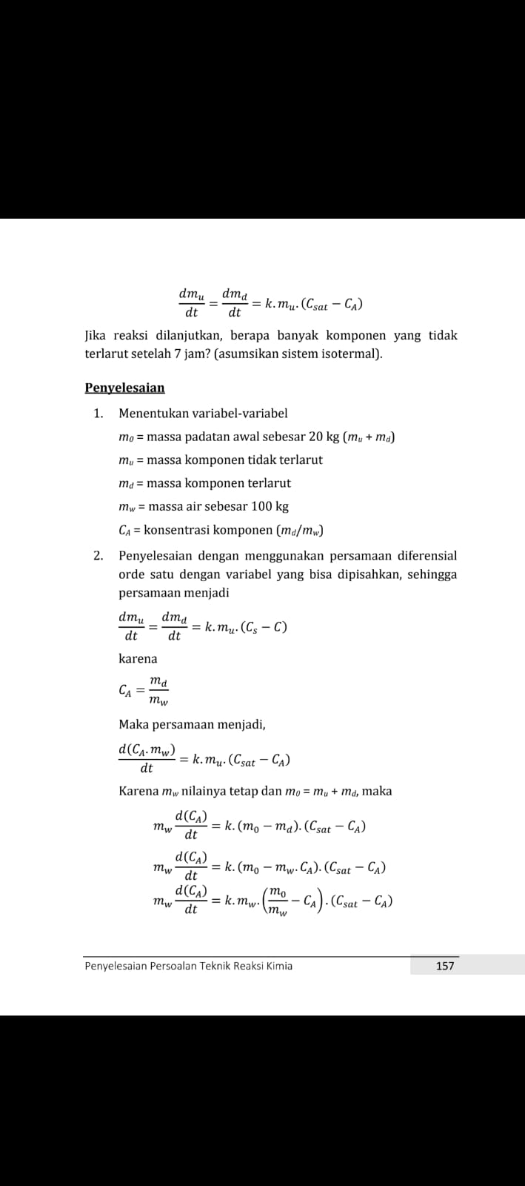
Penyelesaian PD Linier Orde 1

Slide 16
Penyelesaian PD Linier Orde 1

Slide 17
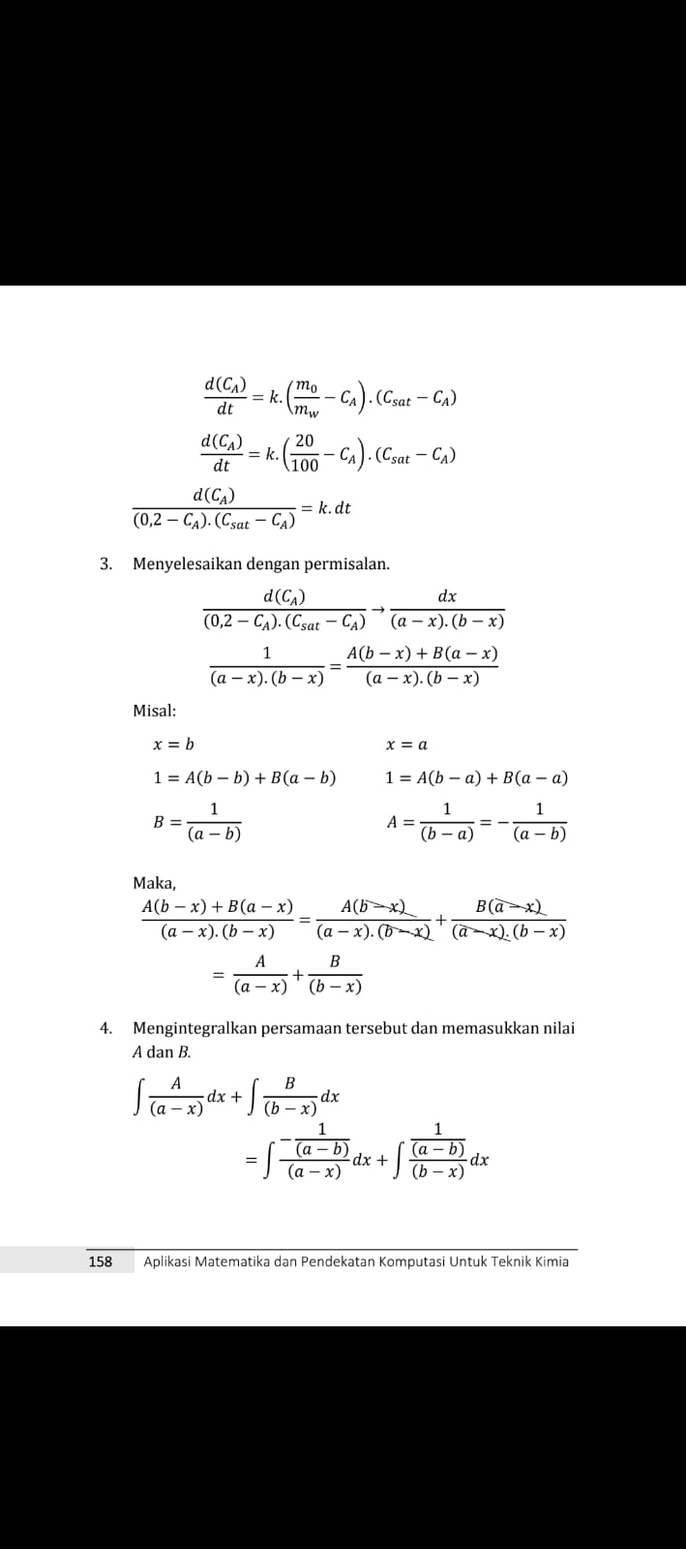
Penyelesaian PD Linier Orde 1

Slide 18
Penyelesaian PD Linier Orde 1

Slide 19
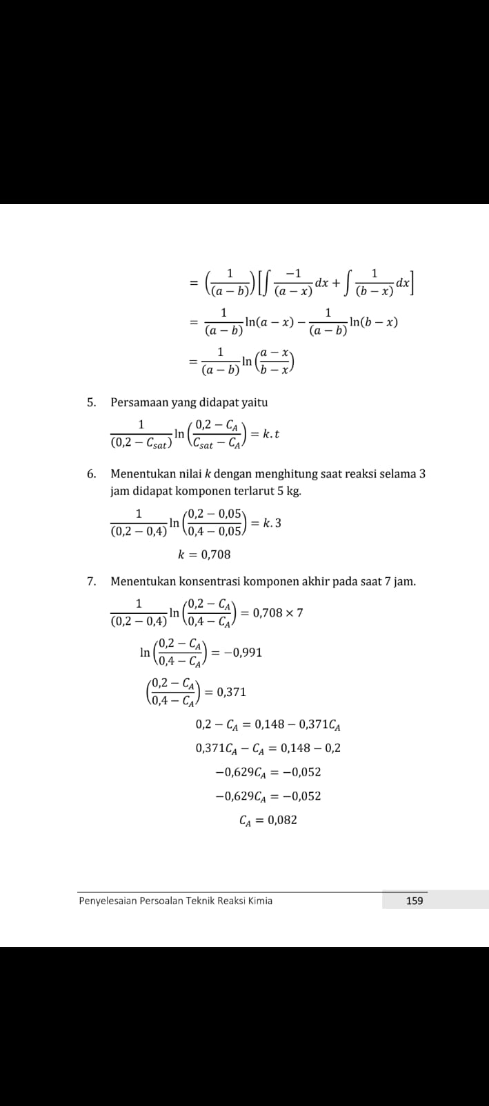
Penyelesaian PD Linier Orde 1

Slide 20
Penyelesaian PD Linier Orde 1

Slide 21
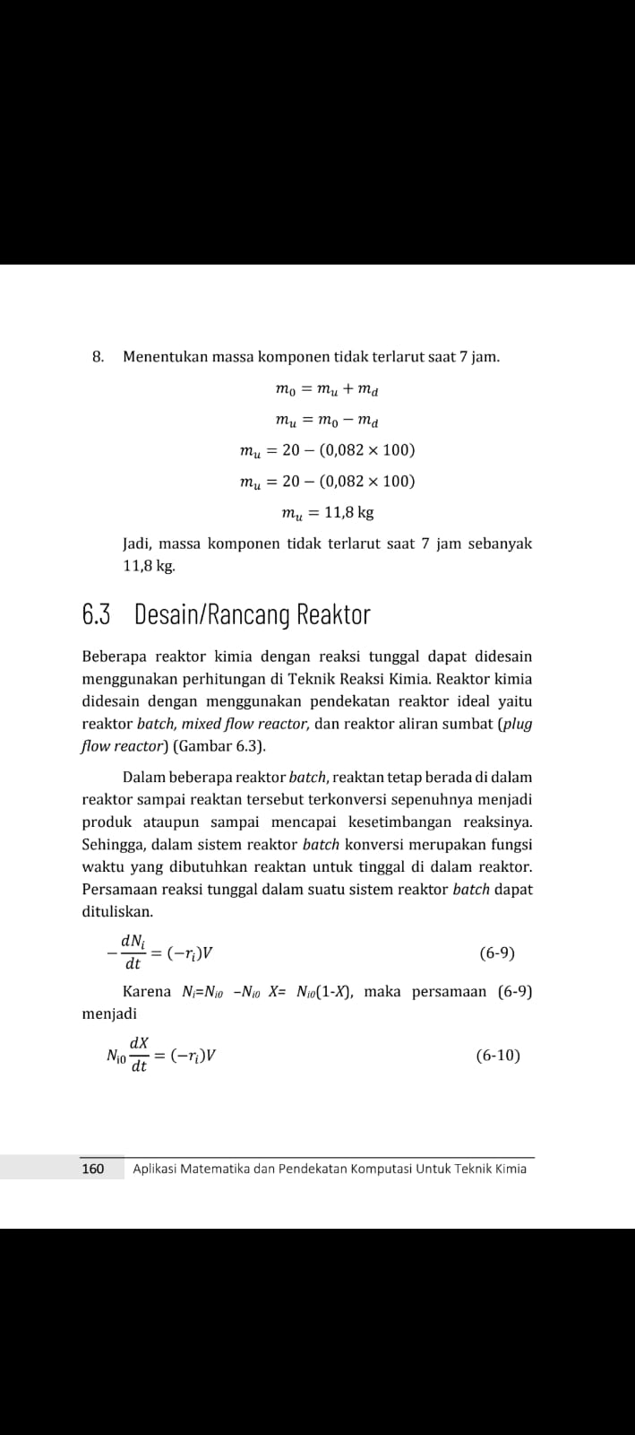
Penyelesaian PD Linier Orde 1

Slide 22

Thank You
FUNKY TUNES
Launch
Launch
BOFFIN
Jens Martensson
jens@bellowscollege.com

